Slide 1

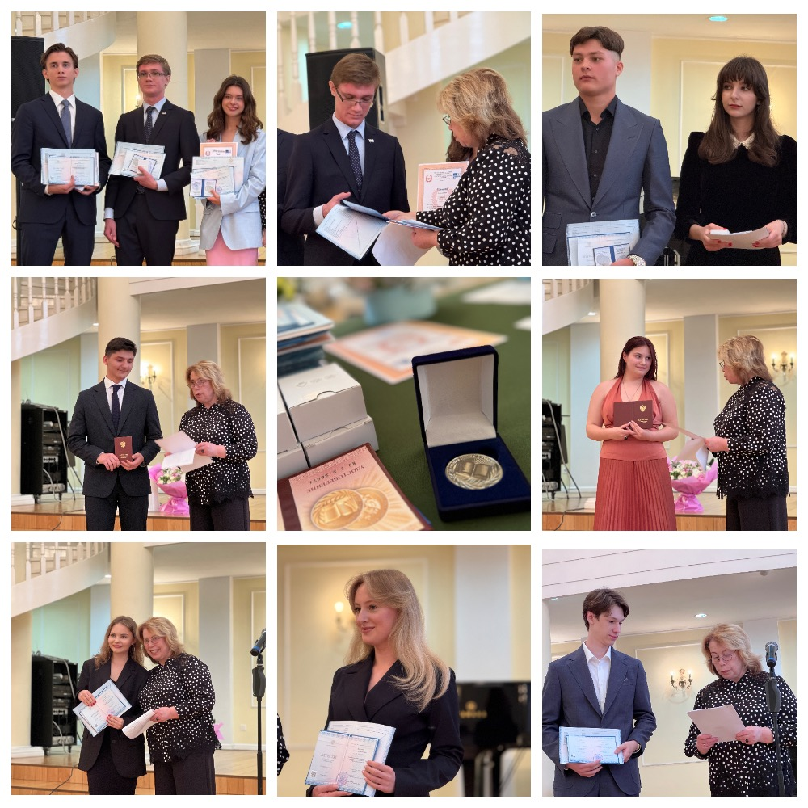
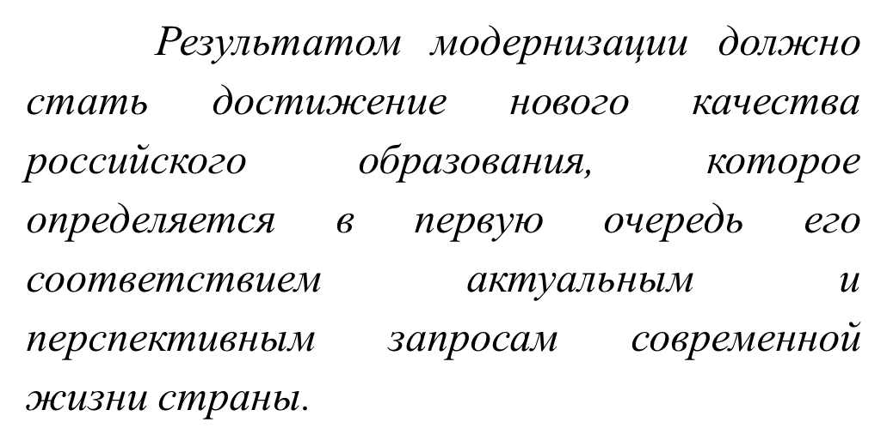
2025-2026 учебный год – 25 лет школы
Педагогический совет
«Качество. Актуальность. Перспектива.»

Slide 2
Общая результативность школы в 2024-2025 учебном году
Повышение позиции школы в рейтинге школ Москвы
Рейтинг вклада школы в качественное образование московских школьников 2025г
группа рейтинга – 170-220
Рейтинг вклада школы в качественное образование московских школьников 2024г
группа рейтинга - 221-300

Slide 3
Результаты поступления в ведущие ВУЗы страны
Повышение позиции школы в рейтинге школ России
В 2025 году рейтинговое агентство RAEX («РАЭКС-Аналитика») провело ежегодное исследование поступления российских школьников в лучшие университеты страны.
Опубликован рейтинг 300 лучших школ России по конкурентоспособности выпускников, в котором наша школа занимает 83 место. (было 99)
В рейтинге пятидесяти лучших школ России по конкурентоспособности выпускников в сфере «Экономика и управление» у нашей школы 9 место (было 12)
В рейтинге пятидесяти лучших школ Москвы по конкурентоспособности наша школа находится на 35 месте.

Slide 4
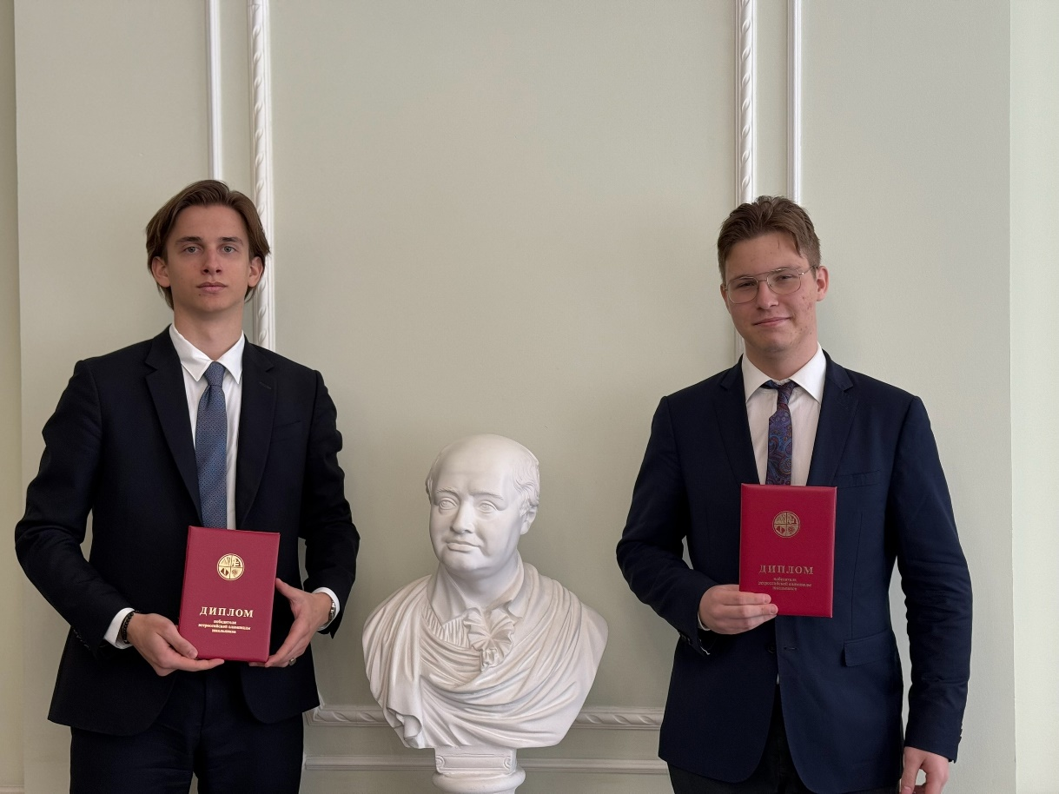
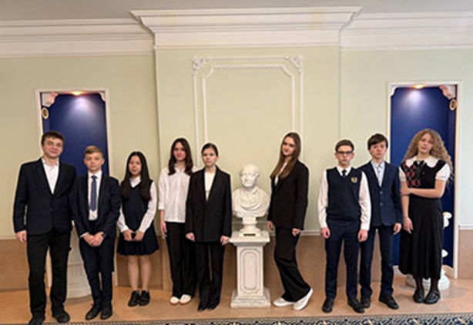
Результативность 2024-2025 учебного года:
Наши ученики стали призерам регионального этапа Всероссийской Олимпиады Школьников!
7 учеников - призеры по русскому языку,
12 учеников - призеров по английскому языку,
4 ученика - призеры по литературе,
10 призеров Московской филологической олимпиады.
Наши ребята
Владислав*******(11 класс),
Михаил ******* (11 класс)
стали победителями заключительного этапа Всероссийской олимпиады школьников по английскому языку.

Slide 5
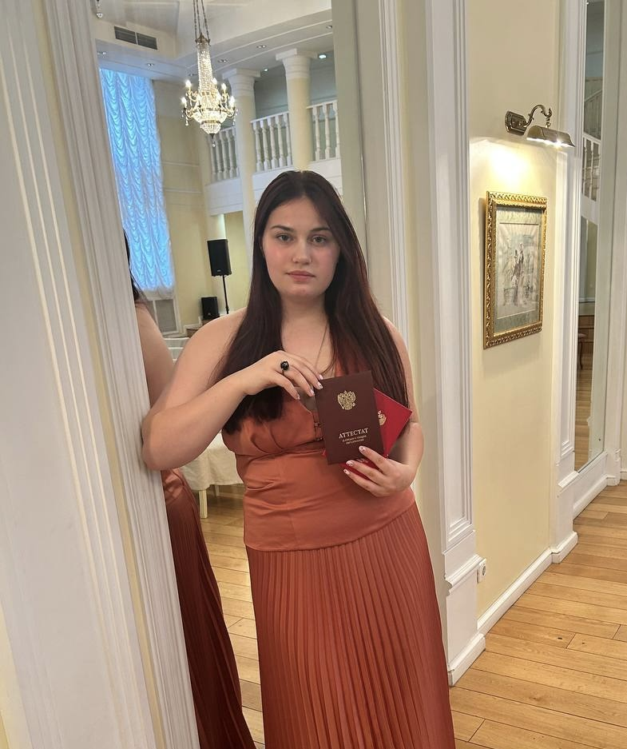


Результативность 2024-2025 учебного года:
Ученица 11 "А" Мария получила 100 баллов на ЕГЭ по литературе ( учитель русского языка и литературы Калинина Кристина Сергеевна)
Ученица11"А" класса Ники получила 100 баллов на ЕГЭ по литературе (учитель – Вахитова Ольга Ивановна)

Slide 6
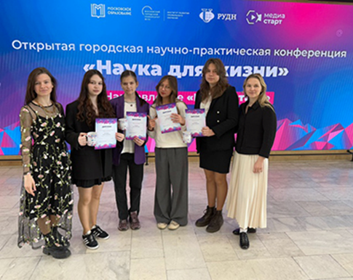
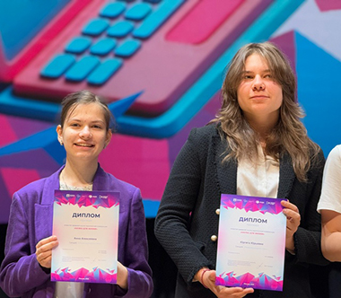
Результативность 2024-2025 учебного года:
16 старшеклассников стали призерами Открытой городской научно-практической конференции «Наука для жизни» по направлению «Медиастарт».
3 победителя в лингвистическом конкурсе «School ExamVoice»
3 победителя и 14 призёров нашей школы среди участников конкурса для предпрофессиональных классов «Интеллектуальный мегаполис. Потенциал».

Slide 7
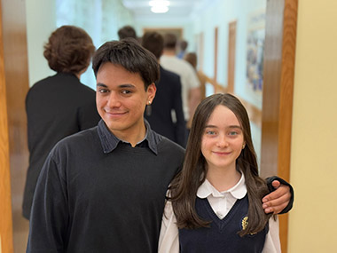
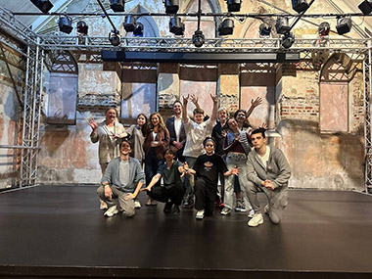
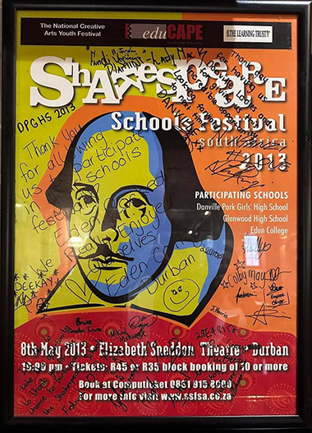
Результативность 2024-2025 учебного года:
Выпускник нашей школы, музыкант, композитор Давид и ученица 6 класса Катя вошли в топ-20 финалистов международного конкурса «Когда звук создает образ», проводимого с 2021 года ежегодно в рамках Недели Звука ЮНЕСКО. Ребята стали лауреатами, заслужив «Особое упоминание жюри».
Наш Малый школьный драматический театр принял участие в южноафриканском фестивале Shakespeare Schools Festival South Africa, представив на сцене кейптаунского Homecoming Centre Star Theatre свою интерпретацию пьесы Уильяма Шекспира «Буря»

Slide 8

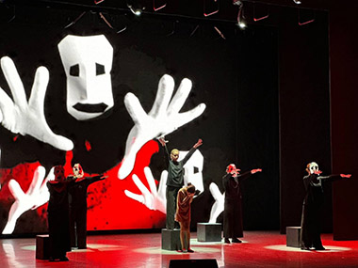
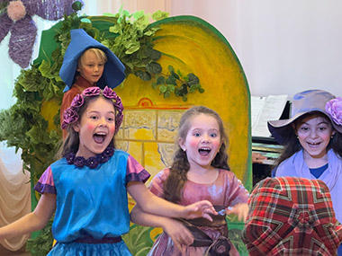
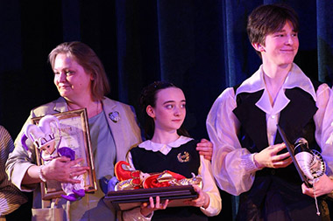
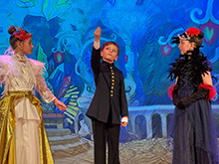
Результативность 2024-2025 учебного года:
Поставлено 8 школьных спектаклей
Спектакль «Антигона» стал лауреатом Московского городского фестиваля школьных театров «Живая сцена».
Театральные коллективы стали участниками и лауреатами Федерального театрального проекта «Школьная классика», Международного молодежного фестиваля «Грани таланта».
Спектакль «Буря» был показан на сцене РАМТ

Slide 9
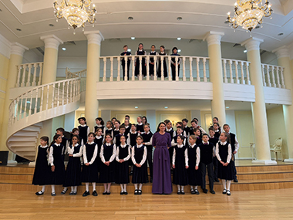
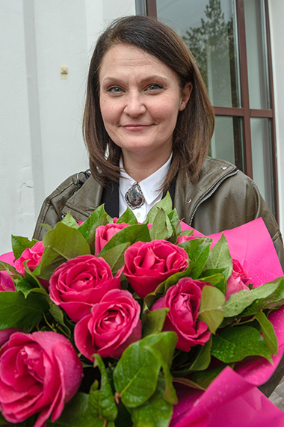
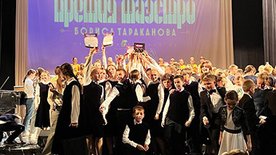

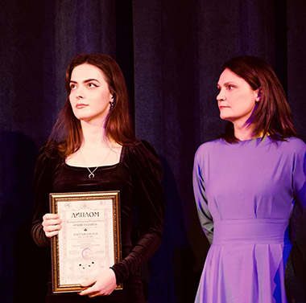
Результативность 2024-2025 учебного года:
Диплом «Лучший руководитель хорового коллектива» VI Национального конкурса в области хорового искусства и академического вокала «Премия маэстро Бориса Тараканова»
Хоровые коллективы стали участниками, лауреатами и дипломантами международных, всероссийских, московских городских конкурсов и фестивалей

Slide 10
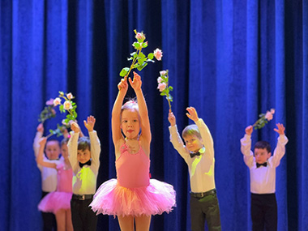
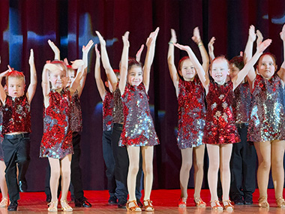
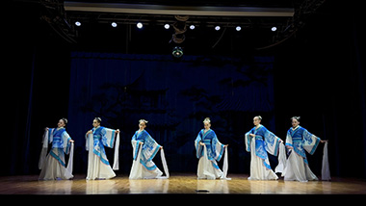
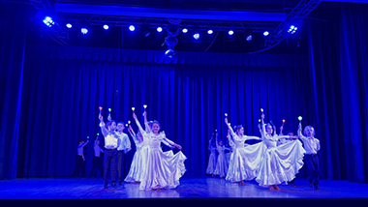
Результативность 2024-2025 учебного года:
Хореографический праздник

Slide 11
Результативность ГИА 2024-2025 учебного года:
Результаты ОГЭ
№ | Показатели | 2025 год
1 | Численность обучающихся, сдававших ОГЭ из них: | 61
2 | Численность обучающихся, набравших по 3 предметам ОГЭ не менее 12 баллов | 58 (95 %)
3 | Сдали экзамены на «4» и «5» | 48(79%)
4 | Аттестат особого образца | 5
5 | Средние отметки по предметам ОГЭ | от 4 до 5
6 | Общий балл за 4 экзамена от 19 до 20 | 11 (18%)

Slide 12
Результативность ГИА 2024-2025 учебного года:
№ | Показатели | 2025 год
 | Численность обучающихся, сдававших ЕГЭ из них: | 37
2. | Численность обучающихся, набравших по 3 предметам ЕГЭ не менее 250 баллов | 5 (13,5%)
3. | Численность обучающихся, набравших по 3 предметам ЕГЭ не менее 220 баллов | 16 (43%)
4. | Численность обучающихся, набравших по 3 предметам ЕГЭ не менее 190 баллов | 7 (19%)
Результаты
ЕГЭ

Slide 13
Результативность 2024-2025 учебного года:
Предмет | Русский язык | Профильная математика | Базовая математика | Физика | Химия | Информатика | Биология | История | География | Английский язык | Обществознание | Литература
Средний балл | 72 | 73 | 4,9 | 39 | - | 65 | - | 71 | 79 | 74 | 65 | 85,5
Максимальный балл | 91 | 84 | 5 | 39 | - | 78 | - | 87 | 86 | 98 | 85 | 100
Число сдававших | 37 | 20 | 17 | 1 | - | 4 | - | 4 | 2 | 29 | 18 | 6
Результаты
ЕГЭ

Slide 14
Результативность 2024-2025 учебного года:
Результаты
диагностик
Рейтинговый балл за независимые диагностики (повышенный и высокий уровни)
2024 год
28,319
% расхождения результатов
11,89
Рейтинговый балл за независимые диагностики (повышенный и высокий уровни)
2025 год
51,191
% расхождения результатов
3,04

Slide 15

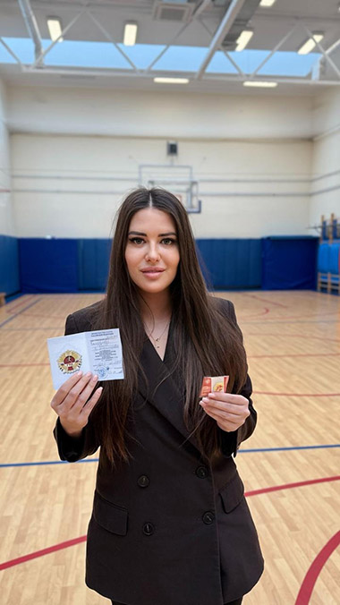
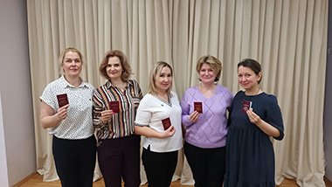
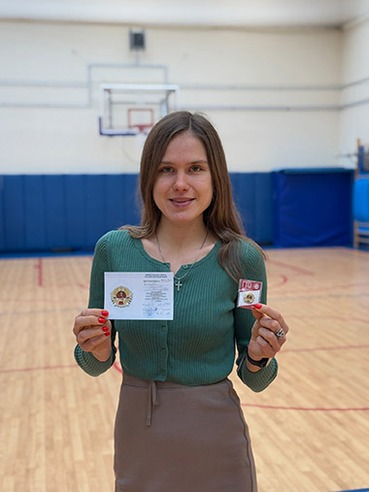
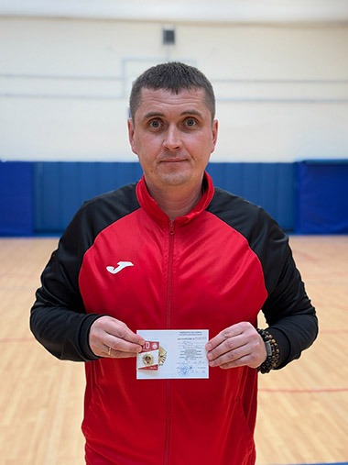
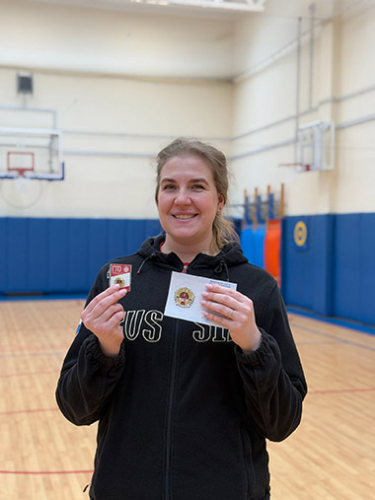
Некоторые результаты 2024-2025 учебного года:
Результаты ГТО
10 воспитателей и 4 педагога

Slide 16
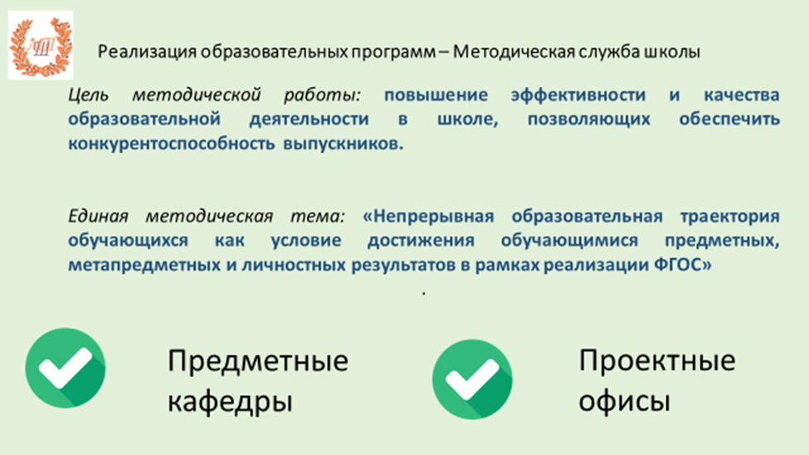
Результативность 2024-2025 учебного года:
Результаты методической работы

Slide 17
Некоторые результаты 2024-2025 учебного года:
Медали «За верность Профсоюзу» были вручены директору нашей школы Елене Болеславовне Спорышевой и председателю первичной профсоюзной организации Т. В. Гусаковой
Учитель испанского языка А. А. Бочкова приняла участие в конкурсе профессионального мастерства «Педагоги года Москвы» в номинации «Учитель года Москвы».
Учитель истории Г. К. Каледа и учителя английского языка К. О. Артемова приняли участие в метапредметной олимпиаде "Московский учитель".
Учитель испанского языка А. А. Бочкова - победитель Третьего профсоюзного забега «Весеннее пробуждение»! 1 место в абсолютном зачете на 10 км среди женщин 1 место в профсоюзном зачете на 10 км и 1 место среди своей возрастной категории, 1 место в онлайн-чемпионате в двух категориях: «Профи» (среди всех членов профсоюза) и первая среди своих (среди работников ТО УГСО).
Результаты педагогов:

Slide 18
Некоторые результаты 2024-2025 учебного года:
Семинар "Практики реализации дополнительных программ с учетом национальной культуры" Мартынова Н. А., Осетрова С. А., Кашина Л. А., Солнцева Н. А., Богатырева М. О.
2. Кафедры общественных наук (руководитель – Г.К. Каледа) и начальной школы (С.А. Осетрова) успешно провели педагогическую практику студентов исторического факультета МГУ и магистратуры МГПУ, транслируя педагогический опыт преподавания в школе и знакомя будущих педагогов с её культурными традициями.
3.Учитель английского языка, Авазбекова Фарангиз Бурхоновна приняла участие в очном этапе городской научно-практической конференции "Наука для жизни " в конкурсе для педагогов «Город как медиаплощадка». Она представила разработку «Методические практики "От А до Я" из опыта работы в проекте "Медиакласс в московской школе".
4.Учителя начальной школы Осетрова С.А., Ноздрянина Н.В. и иностранных языков Мартынова Н.А. приняли участие в XVII ежегодной конференции ассоциации школ стран СНГ по теме «Роль учителя в быстро меняющемся мире» в Астане.
Результаты методической
работы:
Трансляция опыта

Slide 19
Результаты 2024-2025 учебного года:
Доля педагогов прошедших независимую диагностику от всех работающих | 95% - 85%
Доля воспитателей прошедших ознакомительный тренинг | 97% - 84%
Доля педагогов прошедших независимую диагностику на высокий и экспертный уровни | 78%- 82%
Результаты
работы:
Независимая диагностика

Slide 20
Изменения в 2025-2026 учебном году
На федеральном уровне:
реализация мероприятий в рамках проведения Года защитника Отечества;
изменения в федеральных программах всех предметов;
изменения в оценке качества образования;
Усиление внимания к профориентационной деятельности школ.

Slide 21
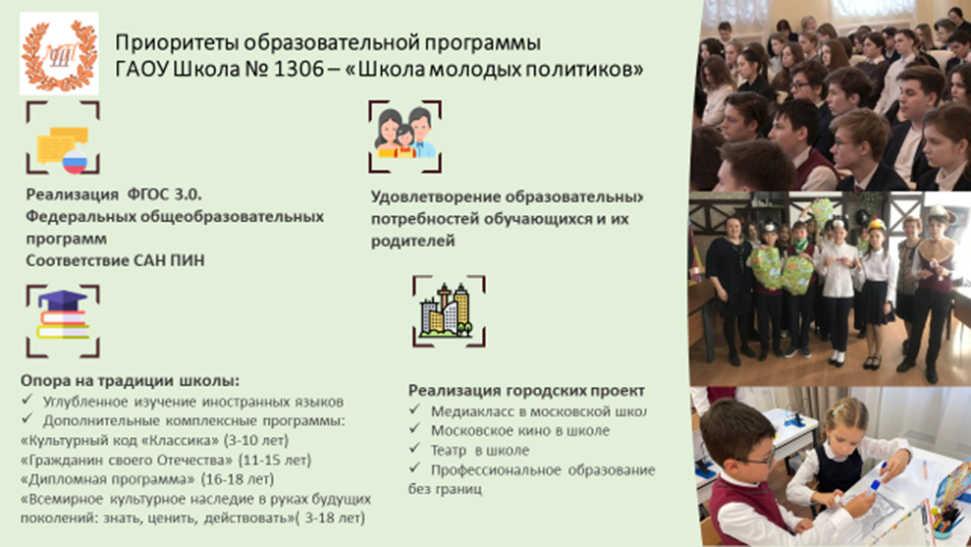

Slide 22
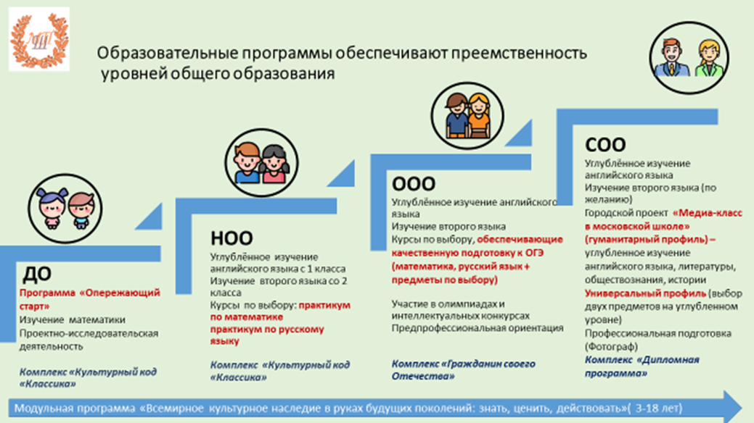

Slide 23
Задачи на 2025-2026 учебный год
Проблемные зоны | Задачи на новый учебный год
Необходимость учитывать многочисленные изменения в содержании предметов, оценке качества и организации образовательного процесса | Организовать семинар по вопросам содержания предметных циклов , оценке качества, организационным вопросам и ресурсному сопровождению обучения.
При высокой результативности участия детей в ВсОШ, небольшой предметный охват на муниципальном уровне | Усилить работу кафедр по расширению набора предметов, по которым не менее трех призеров и победителей на муниципальном этапе ВсОШ
Необходимость постоянного повышения качества образовательных результатов в условиях конкурентной среды | Усилить предметную подготовку на всех уровнях образования средствами урочной и внеурочной деятельности, через дополнительное образование.
Недостаточный учёт индивидуальных затруднений педагогов при построении их образовательных маршрутов в системе повышения квалификации города Москвы | Активизировать работу по организации участия учителей, воспитателей, других педагогов в профессиональных конкурсах города Москвы и Российской Федерации, развивать систему наставничества, трансляцию успешного педагогического опыта.

